Slide 1
První superskalární mikroprocesory
Pentium, Pentium PRO, Pentium MMX

Slide 2
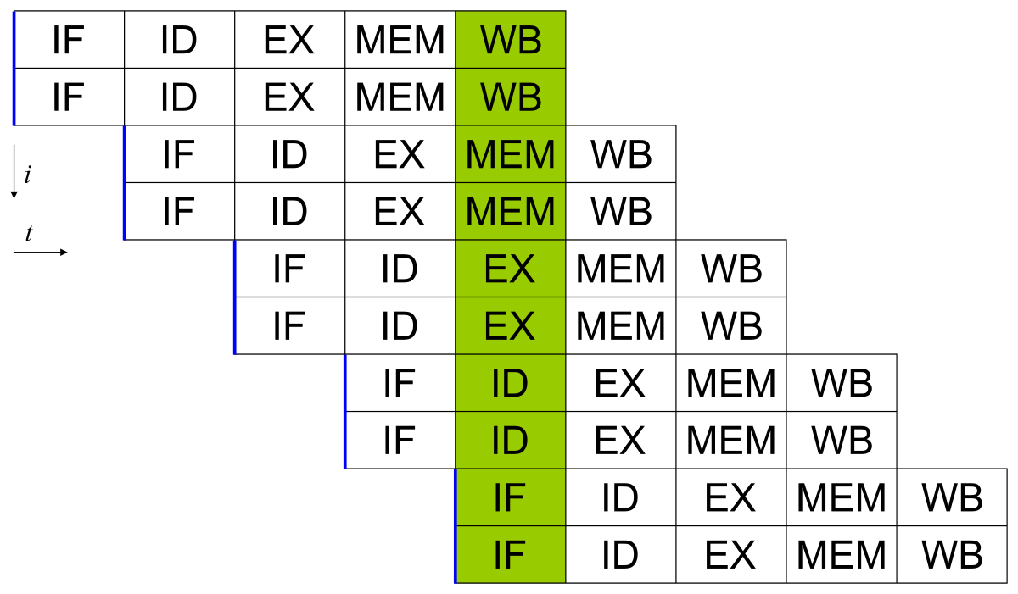
Superskalární mikroprocesor
Vykonávají se dvě instrukce naráz „vedle sebe“
IF – Instruction Feed – Načtení str. kódu instrukce z paměti
ID – Instruction Decode – Dekódování instrukce
EX – Execution – Provedení instrukce
MEM – Memory – Takt rezervovaný pro přístup do paměti
WB – Write back – Zápis výsledku

Slide 3
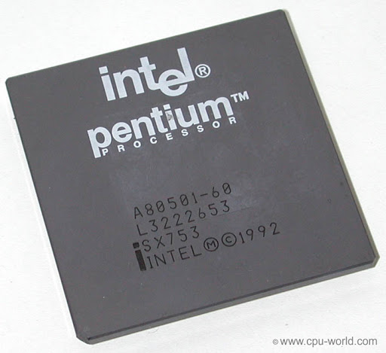
Pentium
Uveden na trh v roce 1992
V prvních zprávách označován jako 80586 nebo jako P5, ale nakonec se ujalo označení Pentium
Procesor je navržen kombinací technik RISC a CISC
Pentium je prvním superskalárním procesorem firmy Intel
Je dodáván v pouzdře PGA s 273 vývody
na čipu o rozměrech 12,8 x 12,8 mm integruje asi 3,1 milionu tranzistorů
Šířka adresové sběrnice 32 bitů (adresuje 4 GB paměti)
Šířka datové sběrnice 64 bitů (dvojnásobná oproti předchůdci 486)
Registry a ALU jsou 32-bitové
FPU pracuje s 64b nebo 80b daty (reálnými čísly)
Procesor považujeme stále ještě za 32-bitový
Na chipu jsou integrované dvě oddělené cache pro program a data, z nichž každá má kapacitu 8 kB
V datové cache je uloženo 8 kB nejčastěji používaných dat
V instrukční cache jsou uloženy naposledy provedené části programu (program má tendenci se vracet, urychlí se provádění cyklů) Tato cache je read-only bez funkce write-back

Slide 4
Superskalární procesor
Superskalární procesor - procesor, který má více než jednu frontu pro zřetězené zpracování instrukcí a více ALU, ve kterých se jednotlivé stejné fáze různých instrukcí současně provádějí
Konkrétně Pentium má dvě fronty označované jako U, V
Během jednoho taktu může dokončit až dvě instrukce zároveň
Ve frontách U a V je realizován 6-stupňový pipeling
V procesoru jedou dva 6-stupňové pipeliningy vedle sebe
Po spuštění programu tedy mohou být v 6. taktu dokončeny zároveň první a druhá instrukce, v 7. taktu třetí a čtvrtá instrukce současně, v 8. taktu pátá a šestá instrukce…..
Díky tomu Pentium dosahuje při stejné frekvenci vyššího výkonu než procesory 80486

Slide 5
Superskalární procesor
Pentium kombinuje filosofii RISC i CISC
Složité CISC instrukce jsou rozloženy na mikroprogram popsaný mikrokódem
Každý mikropovel tohoto mikroprogramu pak lze vykonat v 6 krocích
Jednoduché instrukce se vykonávají bez překladu na mikroprogram – přímo hardwarovými prostředky
Při superskalárním zpracování však není možné zpracovávat vždy dvě instrukce naráz
Aby se tak mohlo dít, musí být splněny jisté předpoklady:
následující instrukce nesmí být závislá na instrukci předcházející (následující instrukce nesmí potřebovat výsledek instrukce předcházející)
obě instrukce musí být „jednoduché“, tj. nejsou prováděny mikroprogramově, ale hardwarově (nerozkládají se na jednodušší)

Slide 6
Superskalární procesor
Program:
A=5
B=17
C=A+B
D=A-B
E=C/2
F=E+4
G=A*B
Superskalární zpracování
A=5 B=17 Tyto dvě instrukce mohou být provedeny současně
C=A+B D=A-B Tyto dvě instrukce mohou být provedeny současně
E=C/2 Tato instrukce se dokončí samostatně, protože následující instrukce
je datově závislá na jejím výsledku (pracuje s hodnotou E)
F=E+4 G=A*B Tyto dvě instrukce mohou být provedeny současně
Datová závislost znemožňuje současné provádění těchto dvou instrukcí

Slide 7
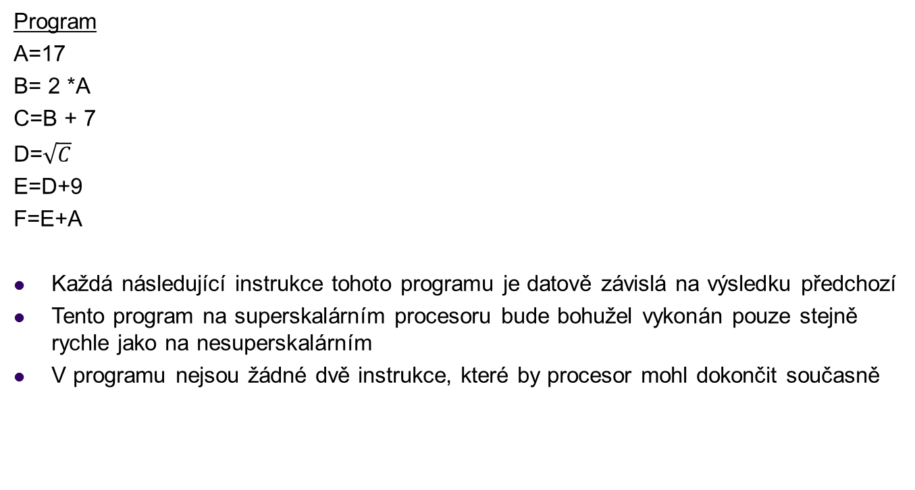
Superskalární procesor
Program
A=17
B= 2 *A
C=B + 7
D=$\sqrt{C}$
E=D+9
F=E+A
Každá následující instrukce tohoto programu je datově závislá na výsledku předchozí
Tento program na superskalárním procesoru bude bohužel vykonán pouze stejně rychle jako na nesuperskalárním
V programu nejsou žádné dvě instrukce, které by procesor mohl dokončit současně

Slide 8
Datové závislosti
Program
A=17
B=9
C=A+3
D=B*2
E=C/2
C=A+B
V tomto programu nejsou po sobě jdoucí instrukce datově závislé
Všechny instrukce tohoto programu mohou být prováděny po dvou naráz „vedle sebe“
Pozor! Tyto dvě instrukce nejsou datově závislé. Následující instrukce nepracuje s výsledkem předcházející

Slide 9
Superskalární procesor
Díky plynulému pipeliningu lze v každém taktu dokončit jednu rozpracovanou instrukci
Superskalární procesor umožňuje dokončení více instrukcí naráz ve stejném taktu, ale to neznamená, že se to opravdu v každém taktu povede
Na superskalárním procesoru lze v některých taktech dokončit dokonce dvě instrukce naráz
Díky tomu superskalární procesor může za sekundu dokončit více instrukcí, než jaká je jeho taktovací frekvence
Příklad
Mikroprocesor Pentium měl taktovací frekvencí 60 MHz
Díky pipeliningu a superskalární architektuře může za sekundu dokončit 60 milionů až 120 milionů instrukcí (záleží na konkrétním programu a datových závislostech v něm a také na případných problémech plynulosti pipeliningu kvůli podmíněným skokům)

Slide 10
Zřetězené provádění instrukcí
Největším nepřítelem plynulého pipeliningu je podmíněný skok
Dopředu se neví, jak bude program po podmíněném skoku dále pokračovat
Aby bylo možné rozpracovávat nějaké další instrukce dopředu, má procesor Intel Pentium zabudováno tzv. dynamické předvídání skoků
podle dosavadního chování programu se snaží odhadnout, zda při dalším průchodu instrukce podmíněného skoku způsobí skok nebo ne
K této činnosti Pentium používá paměť označovanou jako BTB (Branch Target Buffer), v níž jsou uchovány informace o posledních prováděných instrukcích podmíněného skoku, spolu s dvoubitovou informací o historii provedení skoku
Podle hodnot těchto bitů je také dána předpověď, zda instrukce skok způsobí či ne
... a podle toho se postupuje při rozpracování dalších instrukcí za podmíněným skokem

Slide 11
BTB
Instrukce podmíněného skoku, která způsobila skok, je uložena do BTB spolu se dvěma bity, jejichž hodnoty jsou rovny 1
Tyto hodnoty při příštím průchodu přes tuto instrukci signalizují předpověď, že skok se asi bude konat (podmínka bude splněna)
Pokud podmíněný skok skutečně byl znovu proveden, hodnoty bitů zůstanou nezměněny (11)
Pokud byla předpověď mylná a skok nebyl proveden, jsou bity nastaveny na hodnotu 10, která opět signalizuje, že skok asi bude
Podle toho, zda v dalším průběhu programu skok skutečně následuje nebo ne, jsou pak příslušným způsobem bity dále modifikovány a jejich hodnota signalizuje předpověď skoku
Programy je vhodné optimalizovat tak, aby podmínka všech podmíněných skoků byla formulována tak, aby byla častěji splněna než nesplněna (výchozí předpoklad je totiž vždy ten, že podmíněný skok skočí)

Slide 12
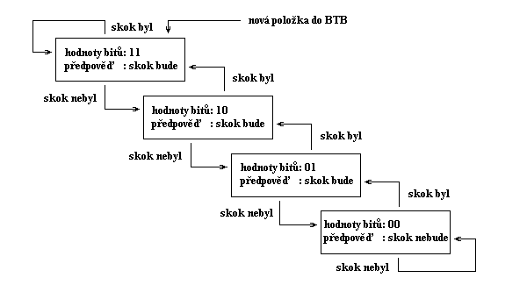
BTB

Slide 13
FPU
Floating point unit – jednotka pro výpočty s reálnými čísly (čísla se znaménkem, desetinou čárkou a exponentem)
ALU neumí s takto zakódovanými čísly provádět aritmetické operace
Mikroprocesory 8086, 80286 a 80386 obsahovaly pouze ALU a pro urychlení výpočtů s reálnými čísly bylo nutné připojit externí koprocesor (8087, 80287, 80387)
Mikroprocesor 80486 se vyráběl ve dvou verzích
80486DX plnohodnotná verze s integrovanou FPU
80486SX čip bez funkční FPU
Procesor Pentium a všechny následující mikroprocesory obsahují jednotku FPU (nebo i více jednotek FPU) a pojem „koprocesor“ se přestává používat
Moderní mikroprocesory se začínají značně vzdalovat od původní koncepce, kdy platilo mikroprocesor=řadič+ALU
Mikroprocesory dnes obsahují několik ALU, které navíc pracují proudově v několika fázích a vedle nich pracují nezávisle jednotky FPU.
Další jednotky mikroprocesoru zrychlují přístup do paměti (TLB) nebo odhadují budoucí větvení programu (BTB), starají se o transformaci adres a chráněný režim (SU, PU, AU…)
Další velmi složitou částí moderního mikroprocesoru je blok provádějící překlad „vnějších“ CISC instrukcí na uvnitř používané mikrooperace pro RISC jádra (každá ALU nebo FPU je vlastně malý RISCový procesor uvnitř procesoru, který navenek předstírá, že je CISC)
Znázornit koncepci a fungování moderního mikroprocesoru blokovým schématem je téměř nemožné

Slide 14
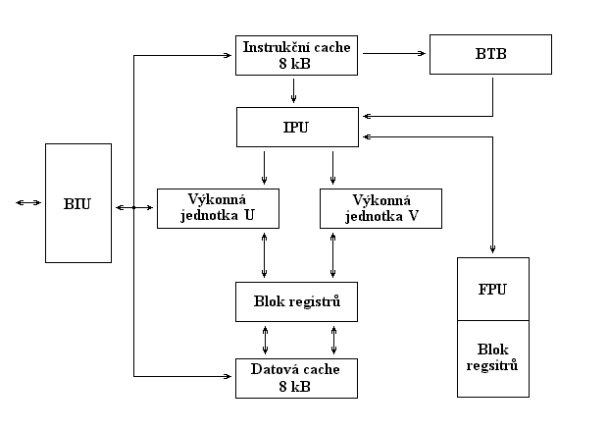
Pentium

Slide 15
Problém zahřívání
S příchodem Pentia se poprvé objevují problémy se značným zahříváním procesoru
Procesor 486 byl posledním, který se dal provozovat bez chlazení, ačkoliv rychlejší verze procesoru již vyžadovala alespoň pasivní chlazení
Procesor Pentium je nutné vždy ochlazovat chladičem umístěným přímo na procesor
U pozdějších verzí Pentia sníženo napájecí napětí z 5 V na 3.3 V
Tepelný výkon klesá kvadraticky (P=U²/R), takže tímto snížením napětí se příkon sníží hned 2,5 krát
U všech dalších mikroprocesorů uvidíme další postupné snižování napájecího napětí
První generace: Pentium 60 MHz, 66 MHz, napětí 5 V - výkon 13 W
Druhá generace: Pentium 75, 90, 100, 120, 133, 150, 166, 200 MHz, napětí 3.3 V - výkon 5 W

Slide 16
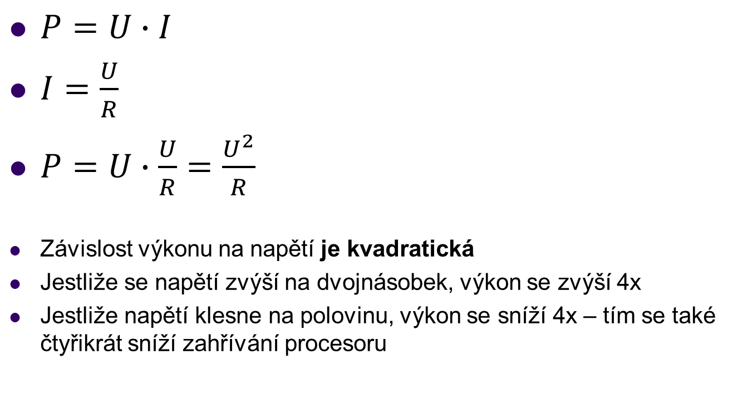
Závislost příkonu na napětí
$P=U∙I$
$I=\frac{U}{R}$
$P=U∙\frac{U}{R}=\frac{U^{2}}{R}$
Závislost výkonu na napětí je kvadratická
Jestliže se napětí zvýší na dvojnásobek, výkon se zvýší 4x
Jestliže napětí klesne na polovinu, výkon se sníží 4x – tím se také čtyřikrát sníží zahřívání procesoru

Slide 17
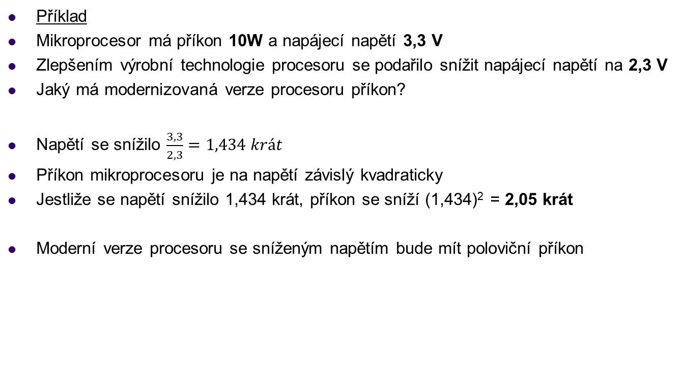
Závislost příkonu na napětí
Příklad
Mikroprocesor má příkon 10W a napájecí napětí 3,3 V
Zlepšením výrobní technologie procesoru se podařilo snížit napájecí napětí na 2,3 V
Jaký má modernizovaná verze procesoru příkon?
Napětí se snížilo $\frac{3,3}{2,3}=1,434 krát$
Příkon mikroprocesoru je na napětí závislý kvadraticky
Jestliže se napětí snížilo 1,434 krát, příkon se sníží (1,434)² = 2,05 krát
Moderní verze procesoru se sníženým napětím bude mít poloviční příkon

Slide 18
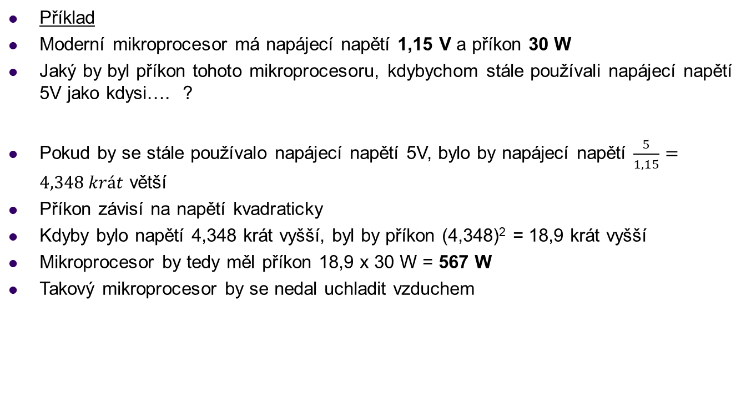
Závislost příkonu na napětí
Příklad
Moderní mikroprocesor má napájecí napětí 1,15 V a příkon 30 W
Jaký by byl příkon tohoto mikroprocesoru, kdybychom stále používali napájecí napětí 5V jako kdysi…. ?
Pokud by se stále používalo napájecí napětí 5V, bylo by napájecí napětí $\frac{5}{1,15}=4,348 krát$ větší
Příkon závisí na napětí kvadraticky
Kdyby bylo napětí 4,348 krát vyšší, byl by příkon (4,348)² = 18,9 krát vyšší
Mikroprocesor by tedy měl příkon 18,9 x 30 W = 567 W
Takový mikroprocesor by se nedal uchladit vzduchem

Slide 19
80486DX4
Přichází na trh po procesoru Pentium jako levnější procesor, avšak výkonnější než 80486DX2
Trojnásobná vnitřní frekvence (overdrive)
16 kB interní cache paměť (dvojnásobná oproti původní 486)
Procesor 80486DX4 100 MHz pracuje vnitřně s frekvencí 100 MHz, ale externě s frekvencí 33 MHz
Procesor 80486DX4 75 MHz pracuje vnitřně s frekvencí 75 MHz, ale externě s frekvencí 25 MHz
Snížené napájecí napětí na 3,3 V
Tento procesor není superskalární (jde pouze o vylepšenou 486)

Slide 20
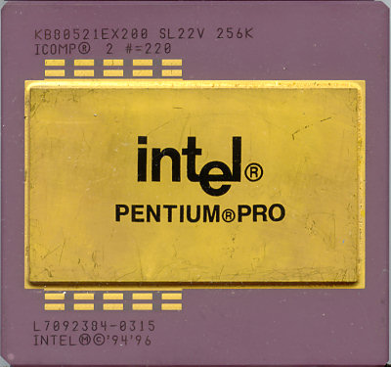
Pentium PRO
Uvedeno na trh v roce 1995
pouzdro 387 vývodů
5,5 milionů tranzisotrů
napájecí napětí 2,9 V
spotřeba 20 W
16 kB interní L1 Cache
Novinkou je integrace L2 cache paměti o kapacitě 256 kB (512 kB, 1 MB) přímo do pouzdra procesoru
L2 cache je větší než L1, ale je o něco pomalejší
L2 cache se používali již dříve, ale pouze jako samostatný externí chip mezi mikroprocesorem a pamětí
L2 cache je zde tvořena čipem umístěným v jednom pouzdru s čipem procesoru
Integrací této cache přibylo v procesoru dalších 15,5 milionů tranzistorů
Varianty Pentium PRO
166 MHz (66 MHz sběrnice, 512 kB L2 Cache)
180 MHz (60 MHz sběrnice, 256 kB L2 Cache)
200 MHz (66 MHz sběrnice, 256 kB L2 Cache)
200 MHz (66 MHz sběrnice, 512 kB L2 Cache)
200 MHz (66 MHz sběrnice, 1 MB L2 Cache)

Slide 21
Pentium PRO
Varianty
166 MHz (66 MHz sběrnice, 512 kB L2 Cache)
180 MHz (60 MHz sběrnice, 256 kB L2 Cache)
200 MHz (66 MHz sběrnice, 256 kB L2 Cache)
200 MHz (66 MHz sběrnice, 512 kB L2 Cache)
200 MHz (66 MHz sběrnice, 1 MB L2 Cache)
U mikroprocesorů Pentium se poprvé objevuje velký rozdíl ve vnitřní frekvenci procesoru a vnější frekvenci použité pro komunikaci s okolím. Frekvencí 200 MHz je možné přenášet 64b data uvnitř mikroprocesoru, ale pro přenos dat mezi mikroprocesorem a jeho vnějším vzdáleným okolím je již tato frekvence příliš vysoká.

Slide 22
Pentium PRO je jedním z nejvydařenějších procesorů firmy Intel a z jeho architektury vychází řada dalších procesorů
Generace procesorů Intel x86
8086
80286
80386
80486
Pentium
Pentium Pro
Pentium MMX
Pentium II
Pentium III
Pentium IV
Intel Core
Penryn
Nehalem
Westmere
Sandy Bridge
……
Tyto procesory jsou v podstatě pouze zdokonalené Pentium PRO a nejsou považovány za novou samostatnou generaci
Architektura Intel Core nevychází z architektury procesoru Pentium IV, ale opět se vrací k Pentium PRO

Slide 23
Superskalární provádění instrukcí
Procesor obsahuje 3 ALU, na kterých běží 14-stupňový pipelining a jednu (také 14-stupňovou) jednotku pro výpočty v pohyblivé řádové čárce (FPU)
Během jediného taktu mohou být v ALU dokončeny až 3 instrukce současně
Jsou-li ALU plně vytíženy, může být v jednom okamžiku rozpracováno až 42 (3*14) instrukcí
Paralelně s tím mohou být prováděny jednotkou FPU operace s reálnými čísly
Takže v jednom taktu můžou být někdy dokončeny 3+1 instrukce (takový ideální případ se ale stává málokdy)
Jednotlivé jednotky nezpracovávají přímo instrukce instrukčního souboru 80x86, ale pracují se svým vlastním souborem jednoduchých instrukcí označovaných jako mikrooperace (micro-ops)
Jednotlivé instrukce souboru instrukcí 80x86 jsou tak překládány do jedné nebo několika jednoduchých mikrooperací, které jsou předávány ke zpracování jednotlivým prováděcím jednotkám (CISC -> RISC)
Mikroprocesor se tedy navenek tváří jako CISC a předstírá bohatou instrukční sadu (aby byla zachována kompatibilita s předchozími procesory), ale ve skutečnosti je uvnitř RISC (aby fungoval plynulý pipelining)

Slide 24
Register renaming
Při provádění mikrooperací se využívá techniky zvané přejmenování registrů (register renaming).
Procesor Pentium Pro obsahuje 40 skutečných a navenek skrytých 32-bitových registrů, které mohou být předstírat libovolný z datových registrů (být jakoby přejmenovány)
Registry AX, BX, CX atd. nám tedy mikroprocesor pouze předstírá navenek a ve skutečnosti jeho vnitřní RISCové jednotky pracují se 40 skutečnými registry, které jsou ovšem pro programátora neviditelné
Uživatel procesoru má dojem, že pracuje s registrem AX, EAX, BX…. Ve skutečnosti se data uvnitř procesoru ukládají do jiných registrů, se kterými pracuje RISCový mikroprogram
Vše je tedy navenek jedna velká iluze – kvůli kompatibilitě s předchozími procesory řady x86

Slide 25
Spekulativní provádění instrukcí
Spekulativní provádění instrukcí mimo pořadí - např. v případě, kdy požadovaná data nejsou v cache paměti, nečeká se až budou načtena z pomalejší operační paměti, ale začne provádět další nezávislé instrukce do té doby, než budou data z paměti k dispozici
Out-of-order – instrukce jsou prováděny v pořadí tak, aby se pokud možno vykonalo co nejvíce nezávislých instrukcí naráz
Pentium PRO se aktivně snaží vyhledávat trojice nezávislých mikroinstrukcí, které by se daly vykonat paralelně
Takto může Pentium Pro odložit provádění až čtyř instrukcí a místo nich provádět libovolné další instrukce, které právě lze provést
Podobně procesor postupuje i v případě závislosti instrukcí (instrukce potřebuje výsledek předchozí instrukce), kdy provádí instrukce mimo pořadí, dokud nedojde k výpočtu požadovaného operandu
V případě větvení lze spekulativně provádět nezávislé instrukce obou větví (jako by podmínka, dle které se program rozvětví byla splněna i nesplněna) a po zjištění výsledku podmínky skoku zrušit výpočty neplatné větve

Slide 26
Out-of-order CISC-RISC
Původní program (CISC)
Instrukce 1
Instrukce 2
Instrukce 3
Instrukce 4
Mikroprogram (RISC)
Mikro-operace 1a
Mikro-operace 1b
Mikro-operace 2a
Mikro-operace 2b
Mikro-operace 2c
Mikro-operace 3a
Mikro-operace 3b
Mikro-operace 4
Out-of-order superskalární vykonání RISC mikroprogramu
Mikro-operace 1a Mikro-operace 1b Mikro-operace 4
Mikro-operace 2a Mikro-operace 3a Mikro-operace 3b
Mikro-operace 2b Mikro-operace 2c
Mikroprocesor se snaží v každém taktu najít a začít zpracovávat tři nezávislé mikrooperace mimo pořadí, v jakém byly vygenerovány při převodu na mikroprogram

Slide 27
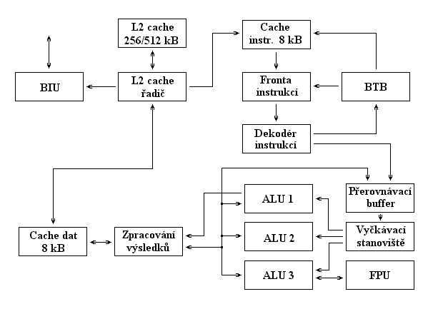

Slide 28
Pentium PRO
Pentium PRO je dosti odlišné od původního Pentia
V podstatě lze říct, že mezi Pentiem PRO a původním Pentiem je stejný rozdíl jako mezi Pentiem a 80486

Slide 29
Pentium MMX
V roce 1997 uvádí firma Intel na trh další zdokonalenou verzi procesoru Intel Pentium MMX
Pentium PRO je doplněno o skupinu instrukcí MMX – viz další prezentace
MMX = MultiMedia eXtension
Tyto instrukce jsou určeny především pro podporu multimediálních aplikací, mohou však být použity pro libovolné jiné aplikace
Instrukce MMX využívají osmi 64bitových MMX registrů (MM0, MM1.. MM7)
Technologie MMX využívá techniky SIMD (Single Instruction Multiple Data), která dovoluje jednou instrukcí manipulovat s více daty naráz (například jedinou instrukcí dát povel ke dvěma nezávislým součtům, které proběhnou paralelně)
Možnosti MMX technologie využívají především aplikace
2D / 3D grafika
zpracování zvuku
zpracování videa
komprese dat

Slide 30
Kontrolní otázky
Co je to superskalární procesor ?
Jak funguje BTB ?
Popište cache mikroprocesoru Pentium
Jakým způsobem docházelo ke zvyšování výkonu mikroprocesorů 8086-80486 a jakými novými způsoby dochází ke zvyšování výkonu modernějších procesorů Pentium – Pentium IV ?
První mikroprocesory Pentium se nechvalně proslavily jednou závažnou chybou. Pokuste se vyhledat, o jaký problém se jednalo
V jakém rozmezí se pohybovaly taktovací frekvence mikroprocesorů Pentium 1?
Proč bylo výhodné snížit napájecí napětí mikroprocesoru Pentium ?
Co jsou to micro-ops ?
Jak funguje CISC->RISC architektura mikroprocesoru Pentium Pro ?
Kolik instrukcí v jednom taktu může dokončit Pentium ?
Kolik instrukcí v jednom taktu může dokončit Pentium Pro ?
Co je to FPU
Jaký je rozdíl mezi L1 a L2 cache?

